Slide 1
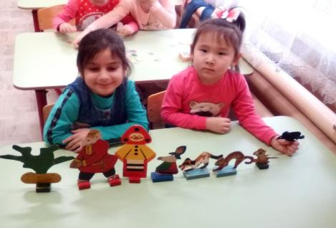
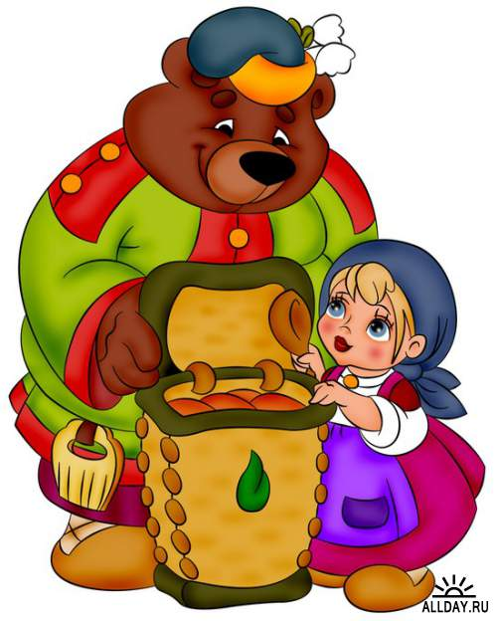
Воспитатель: Трещева Татьяна викторовна
МКДОУ «Василек» № 25 детский сад г. Харабали»
ТЕМА: «Взаимодействие с родителями по сказкотерапии»

Slide 2
Цель: Применении сказкотерапии в работе с родителями.
Задачи:
- показать педагогам способы и приемы работы с родителями по сказкотерапии;
- расширить представления о возможности сказок в решении детских проблем;
- раскрыть важность приобщения родителей к совместному прочтению и обсуждению сказок.

Slide 3
Актуальность сказкотерапии заключается в том, что сказки – естественная составляющая повседневной жизни детей. Ребёнок, находясь в сказке, взаимодействует со многими сказочными героями и, как в жизни, ищет пути решения проблем, которые встают перед ним.
Сказка побуждает ребенка переживать персонажам, в результате чего у него появляются новые представления о людях, предметах и явлениях окружающего мира, новый эмоциональный опыт.

Slide 4
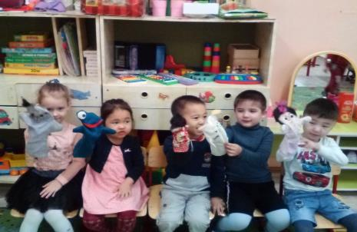
МЕТОДЫ ИСПОЛЬЗУЕМЫЕ В СКАЗКОТЕРОПИИ:
Рассказывание сказки.
Рисование сказки.
Сочинение сказки.
Изготовление кукол.
Постановка сказки.

Slide 5
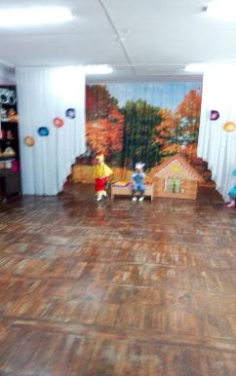
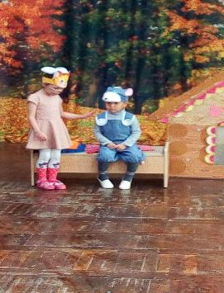
Работа с родителями:
-Памятка для родителей «Как правильно читать сказки»
-Консультация для родителей "Каждому возрасту своя сказка«
-Изготовление костюмов, атрибутов для театрализованной деятельности. Вызвать у родителей интерес и желание участвовать в жизни детского сада.

Slide 6
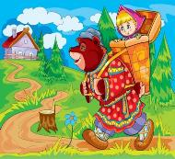
Работа с родителями:
-Совместное разучивание стихов к праздникам.
-Участие во всероссийских, городских конкурсах детского творчества
- Подготовка бумажных шаблонов и ксерокопий для раскрашивания на занятиях и в свободной деятельности по теме «Сказка»

Slide 7
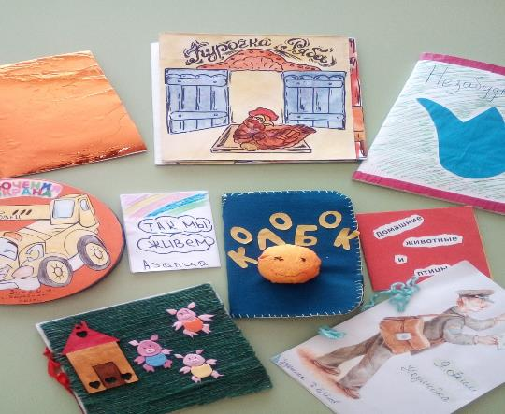
Работа с родителями:
- Пополнение «Книжного уголка» новыми пособиями по теме «Книжки - малышки». Привлечь родителей к созданию книжного уголка.
-Анкетирование
«Читаете ли вы
своему ребенку
сказки?
-Пополнение куколь-
ного, пальчикого
и настольного театра

Slide 8
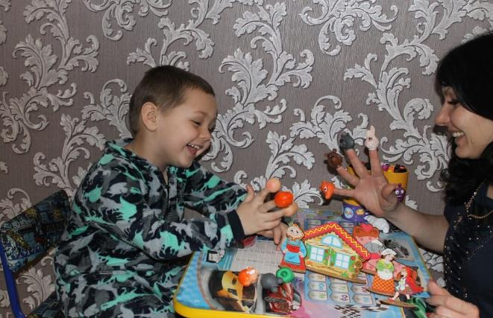
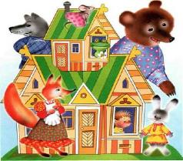
Работа с родителями:
- «Сочиняем
сказку дома».
Таким образом, сказкотерапия способствует эмоциональному сближению ребенка и родителя, формированию позитивных детско-родительских отношений, раскрытию внутреннего мира каждого участника.

Slide 9
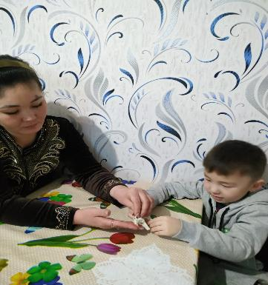
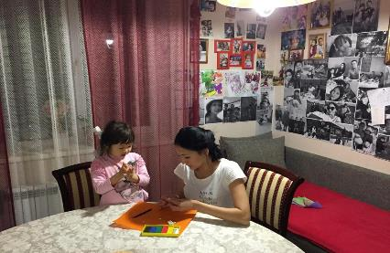
Работа с родителями:
-«Наша семейная сказка» . Повышение компетентности в общении с собственными детьми (родителями)

Slide 10
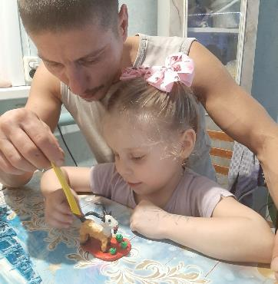
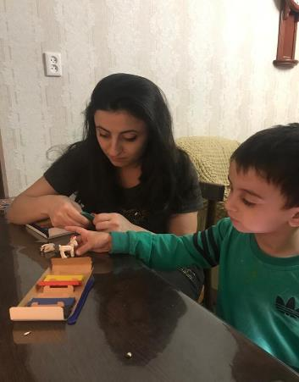
Работа с родителями:
-«Наша семейная сказка» . Повышение компетентности в общении с собственными детьми (родителями)

Slide 11
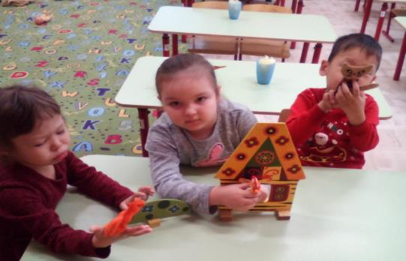
“Сочиняйте сказки и дарите их друг другу”. Даже без специальной психологической работы это делает взаимоотношения более добрыми и гармоничными.

Slide 12
СПАСИБО ЗА
ВНИМАНИЕ!

